Slide 1

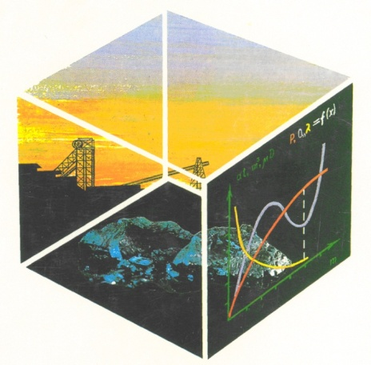
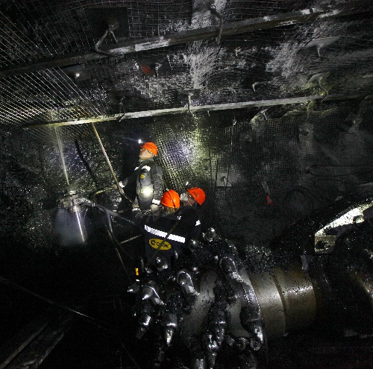
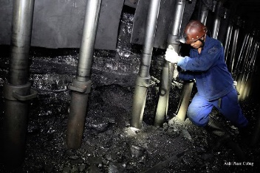
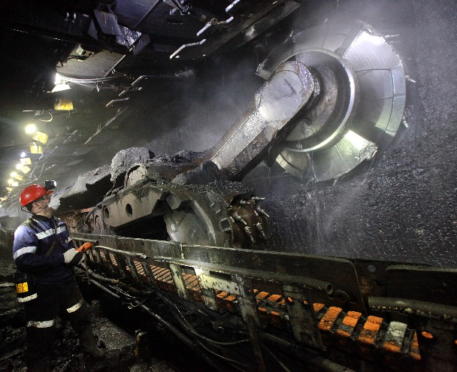
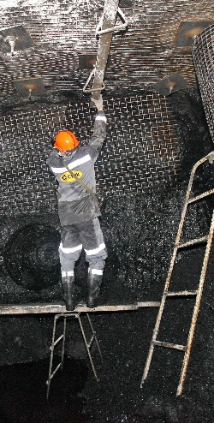
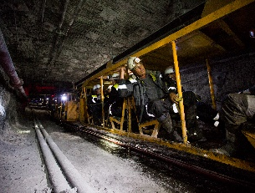
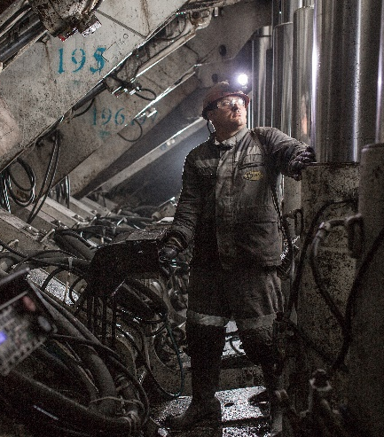
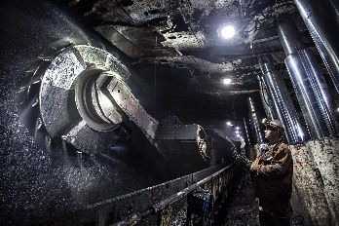
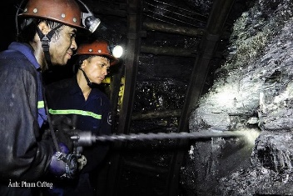
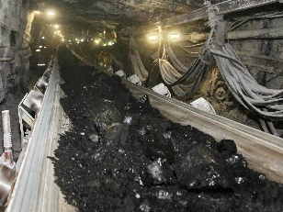
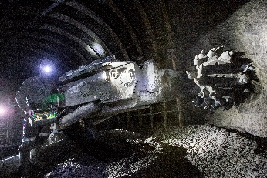
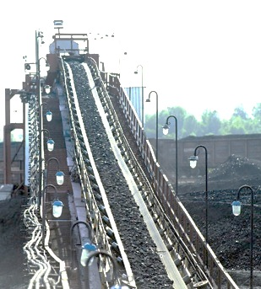
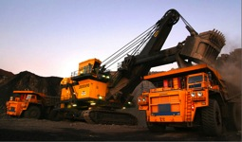
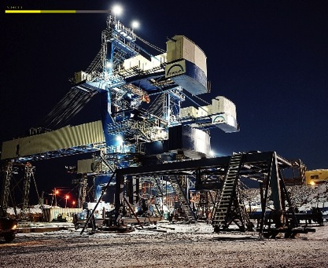
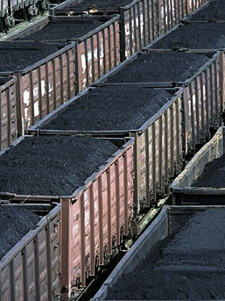
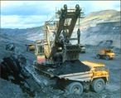
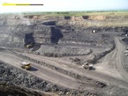
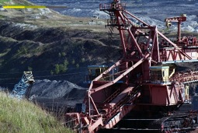
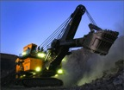
ВКЛАД АКАДЕМИКА Ю.Н. МАЛЫШЕВА
В СТАНОВЛЕНИЕ И РАЗВИТИЕ ГОРНЫХ НАУК
Академик РАН
Захаров Валерий Николаевич
Москва, 2023
Notes:
Слайд 1
Уважаемые коллеги, участники заседания. Тема доклада определяется возрастающей ролью рудной минерально-сырьевой базы в обеспечении технологического суверенитета нашей страны, так как воплощением любой военной или промышленной технологии является собственное сырье, включая стратегическое, о котором шла речь в докладе акад. Н.С. Бортникова, добыча которого в требуемых объемах и качестве является сложной задачей в природно-климатических условиях нашей страны и, что в настоящее время приобрело наибольшую значимость, геополитических реалиях.

Slide 2
В 2016 году Владимир Путин в Екатерининском зале Кремля вручил Юрию Малышеву высокую государственную награду — орден Дружбы.
2

Slide 3
Юрия Малышева друзья и коллеги называют российским шахтерским генералом за то, что он имел почти 50-летний опыт работы в угледобывающей отрасли и внес большой вклад в ее развитие. А начинал Юрий Николаевич свой трудовой путь подкатчиком на шахте им. Ворошилова в городе Прокопьевске Кемеровской области. История жизни Малышева — яркий пример того, как человек может управлять не только своей судьбой, но и судьбой целой отрасли страны. Сложно перечислить все ученые звания, официальные титулы и регалии ведущего деятеля угольной отрасли: доктор технических наук, профессор, академик РАН, обладатель не одного десятка государственных и международных наград, президент Государственного геологического музея им. В.И. Вернадского РАН (ГГМ РАН), президент Академии горных наук, почетный президент НП «Горнопромышленники России», вице-президент Международного горного конгресса, член президиума Общественного совета при Ростехнадзоре.
3

Slide 4
РАЗВИТИЕ ГЕОТЕХНОЛОГИЙ ОТРАБОТКИ МЕСТОРОЖДЕНИЙ

Slide 5
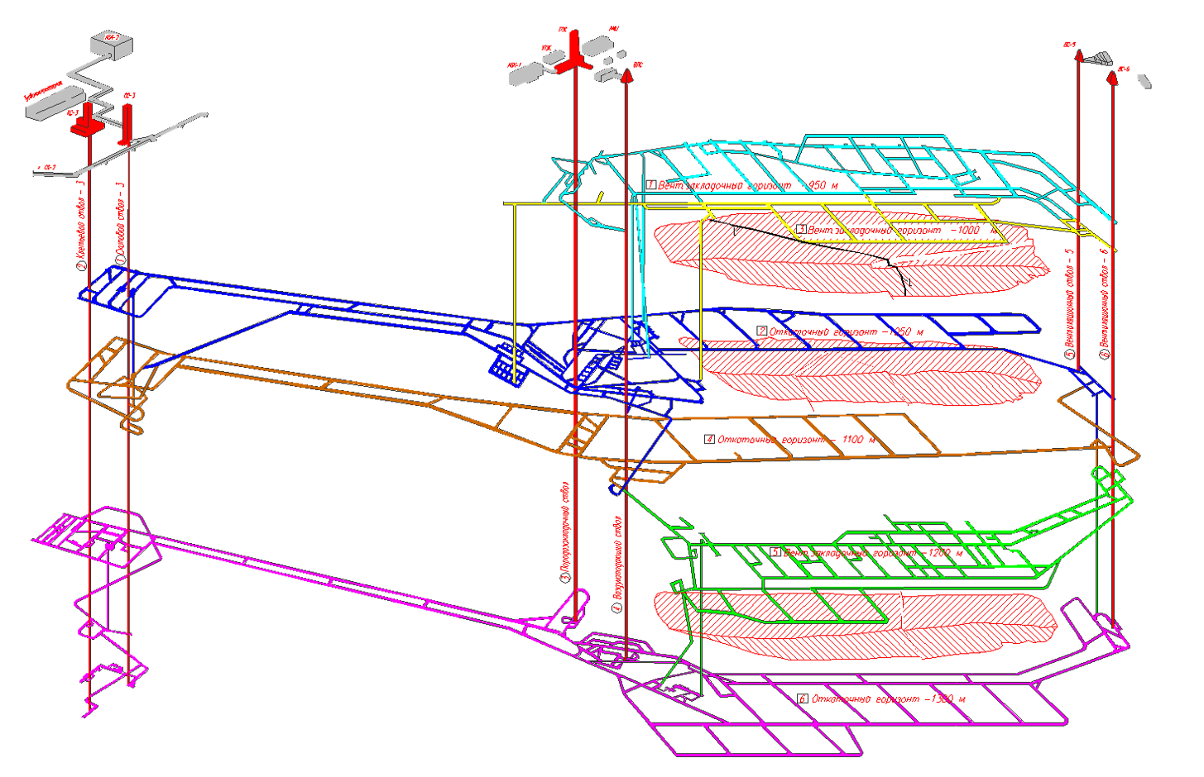
Проектные параметры подземного рудника
(на примере рудника «Таймырский» ПАО Норильский никель)
Схема вскрытия залежей (на примере рудника
«Таймырский» ПАО Норильский никель)
Основные проектные параметры (на примере рудников ПАО Норильский никель)
Проектный параметр | Таймырский | Глубокий | Октябрьс-кий
Глубина стволов | 1300 | 2500 | 900
Срок строительства рудника | 7 | ~ 10 | 7
Время строительства стволов | 3 | 7 | 3
Производительность ствола по руде | До 2,5 млн.т. | 1,5 млн.т. | 3 млн.т
Количество главных стволов | 2 | 1 | 3
Производительность рудника | 4,5-5 млн.т. | 1,5 млн.т. (проектная) | 8 млн.т.
Notes:
Именно в этих объективных реалиях нам приходится работать в настоящее время, когда необходимо оценить актуальные направления развития технологий и техники добычи и переработки твердых полезных ископаемых.
На данном слайде показаны отдельные проектные параметры рудника – схема вскрытия залежи, убедительно свидетельствующая, что доступ к запасам полезного ископаемого с поверхности – не только сложная инженерная задача, но комплекс решений, требующих длительного временного периода с момента изучения участка недр, проектирования, прохождения всех согласований, строительства и только через 8-10, а то и больше лет – получения первой тонны желаемого сырья. Даже когда необходимые выработки для выдачи полезного ископаемого построены, производительность рудника ограничивается пропускной способностью ствола, то есть выдавать неограниченное количество полезного ископаемого для его последующего обогащения и металлургической переработки невозможно. Здесь я хочу сказать, что при принятии решения о полном обеспечении потребностей нашей страны в рудоминеральном сырье, в том числе, стратегическом, моментально нарастить объемы добычи даже на уже действующих подземных рудниках, как на данном примере – задача невыполнимая. Для стратегического планирования нам необходимо понимать, какой объем рудоминерального сырья, а другими словами – какая потребность нашего ВПК, металлургического, агрохимического и сельскохозяйственного комплексов России, приборостроения в металлах, в том числе, критических. Это позволит нам своевременно оценить доступность рудоминерального сырья в нашей стране с учетом разрабатываемых и резервных месторождений и разработать параметры геотехнологий, которыми можно в максимально короткие сроки обеспечить эту потребность в стратегических металлах.

Slide 6
Тип и производители оборудования, используемого в технологических процессах в отечественных карьерах и подземных рудниках на примере крупных горнодобывающих холдингов
Тип оборудования | ГМК «Норильский никель» | АК «АЛРОСА» | УГМК
Буровые установки (99,9% импорт) | AtlasCopco (Швеция) Sandvik (Финляндия) | AtlasCopco (Швеция) Sandvik (Финляндия) | AtlasCopco (Швеция) Sandvik (Финляндия)
Подземные погрузчики (98% импорт) | AtlasCopco (Швеция) Sandvik (Финляндия | Sandvik (Финляндия) | AtlasCopco (Швеция) Sandvik (Финляндия)
Добычные комбайны (95% импорт) |  | Ferst Alpine (Австрия)
Установки для анкерного крепления (97%) | Sandvik (Финляндия | - | -
Установки для торкретирования | AtlasCopco (Швеция) Normet (Швеция)
Железнодорожный транспорт | Россия | Россия | Россия
Конвейерный транспорт (100%) | Continental (Германия) | Metso (Финляндия)
Вспомогательное оборудование | 70 % - Швеция, Финляндия 20 % - Китай 10 % - Россия | 100 % - Финляндия
Экскаваторы | 100%
Самосвалы | 99%
Буровые станки | 54%
Notes:
Вместе с тем, для нашей страны наиболее сложным с точки зрения обеспечения технологического суверенитета является вопрос технического обеспечения технологий горных работ. В стране практически не производится техники для добычи полезных ископаемых подземным способом. Более того, в ВУЗах прекращен выпуск специалистов, способных разрабатывать горные машины в соответствии с вышеотмеченными особенностями развития минерально-сырьевой базы. Отсутствуют конструкторские бюро и заводы, способные в короткие сроки восполнить пробелы в отечественном горном машиностроении. Необходимо в кратчайшие сроки совместно с соответствующими отделениями РАН и заинтересованными сторонами начать процесс возрождения российского горного машиностроения.

Slide 15
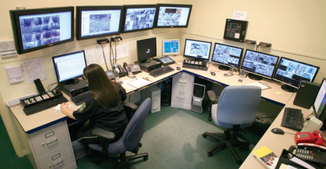
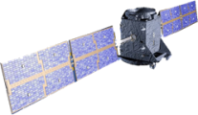
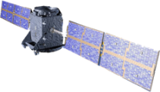
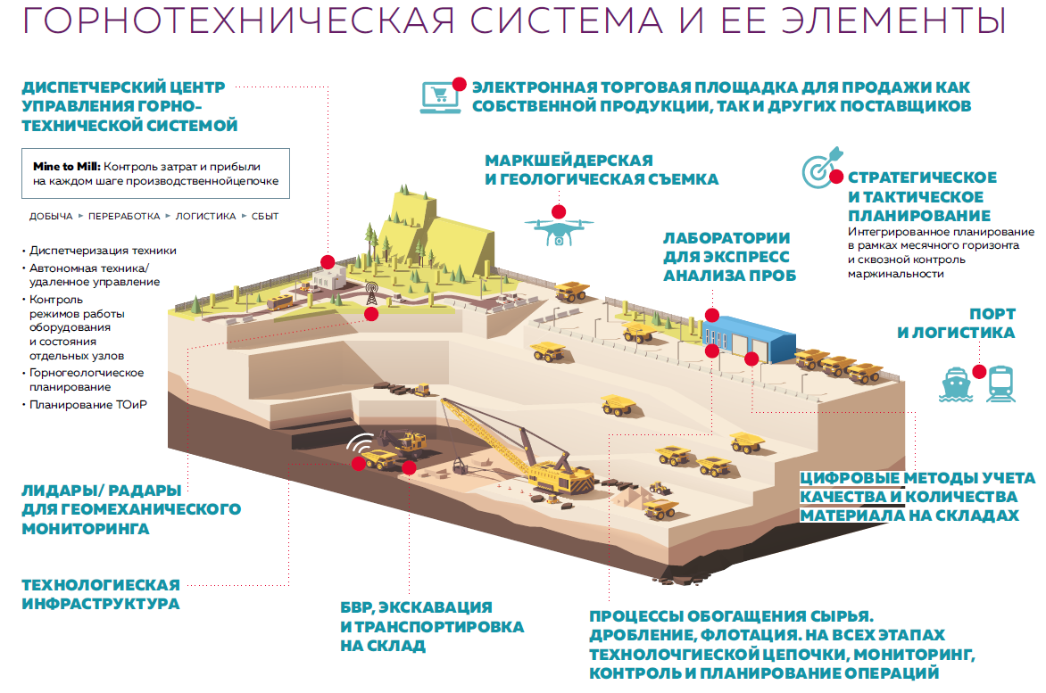


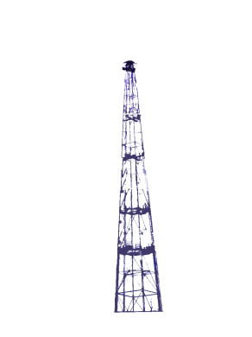
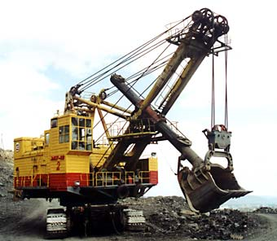


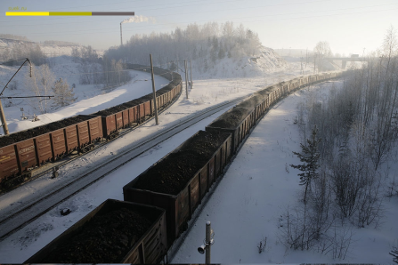
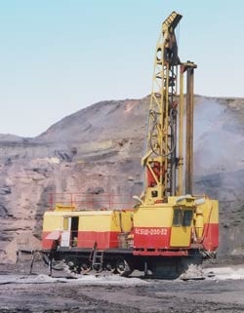
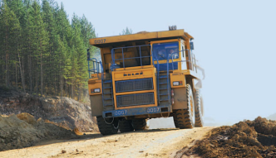
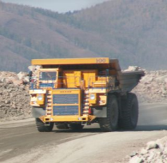
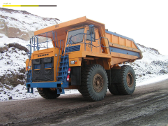
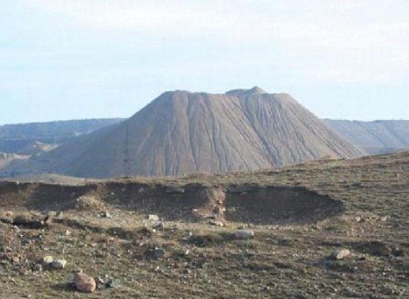
Интеллектуальный карьер
GPS
ГЛОНАСС
Центр управления
Дистанционно управляемые погрузчики и грейдеры
Дистанционно управляемые экскаваторы . Пункт погрузки
Система передачи данных
Транспортировка горной массы
Самосвалы-роботы
Автоматизированные буровзрывные работы
Отвал

Slide 16


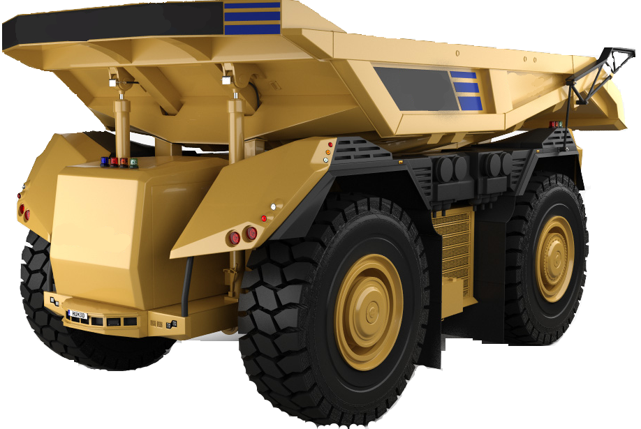
ЗНАЧЕНИЕ ПРОЕКТА ДЛЯ КУЗБАССА И ОТРАСЛИ
Передовые решения в области сбора и передачи данных с устройств контроля, интегрированных в программное обеспечение экскаватора, позволят связать машину с другими участниками производственно-технологической цепочки и передавать полученные данные для последующего анализа в Едином Диспетчерском центре;
Возможности создания дистанционного управления экскаватором с борта карьера;
Внедрениеуправленческой платформы «Цифровое горное предприятие» позволит обеспечить контроль за основными параметрами процесса, на всех стадиях производственно-технологической и транспортно-логистической цепочки, а также обеспечит оперативность управленческих решений по повышению эффективности использования техники в карьере в режиме реального времени.
Инновационный экскаватор
Робот самосвал
Цифровое горное предприятие
Мини-ТЭЦ
Локализация производства узлов и деталей экскаватора на предприятиях Кузбасса;
Снижение отраслевых затрат на добычу 1 тонны угля, и увеличение налоговых поступлений в бюджет всех уровней;
Применение наилучших доступных технологий (НДТ), позволит придать дополнительный импульс в развитие смежных отраслей таких как: приборостроение, цифровые отрасли, металлургия;
Повышение безопасности труда за счет минимизации времени пребывания персонала в потенциально-опасных зонах;
Снижение уровня профессиональных заболеваний у операторов экскаватора (виброболезнь, заболевания органов дыхания);
Реализация программы «Импортозамещение» позволит снизить зависимость горно-промышленной отрасли от внешних факторов, потенциальное использование не менее, чем в 20 субъектах РФ;
Позволит вывести на международный рынок, конкурентоспособный экскаватор большей единичной мощности (страны СНГ, ЮАР, Индия);
Поставка инновационного оборудования совместно с программным модулем проекта «Цифровое горное предприятие» (пакетное решение).

Slide 17


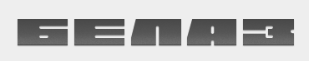

ЦЕЛЕВЫЕ ПОКАЗАТЕЛИ РОБОТА–САМОСВАЛА ЧЕЛНОЧНОГО ТИПА
ЭФФЕКТИВНОСТЬ (относительно базовой модели):
Сокращение времени на
пересменок
-20 мин./смена
Исключение времени на
обеденный перерыв
-30 мин./смена
Работа автосамосвала
без участия человека
Исключение времени на личные
надобности
-16 мин./смена
Интеллектуальный
механизм контроля
Сокращение времени на неравномерную
подачу автосамосвалов
под погрузку
-40 мин./смена
Исключение времени на
маневровые операции
-37 мин./смена
Исключение времени на
маневровые операции
-37 мин./смена
Сокращение времени на заправку
автосамосвала
-4 мин./смена
Движение «вперед-назад», исключая полностью
потребность в разворотах в местах разгрузки и погрузки
Сокращение удельного расхода
дизельного топлива
-1,23 г/тнкм
УВЕЛИЧЕНИЕ ПРОИЗВОДИТЕЛЬНОСТИ АВТОСАМОСВАЛОВ НЕ МЕНЕЕ ЧЕМ НА 20 %
УВЕЛИЧЕНИЕ ХОДИМОСТИ КРУПНОГАБАРИТНЫХ ШИН НЕ МЕНЕЕ ЧЕМ НА 10%
СНИЖЕНИЕ ЭКСПЛУАТАЦИОННЫХ ЗАТРАТ НЕ МЕНЕЕ ЧЕМ НА 25%

Slide 18

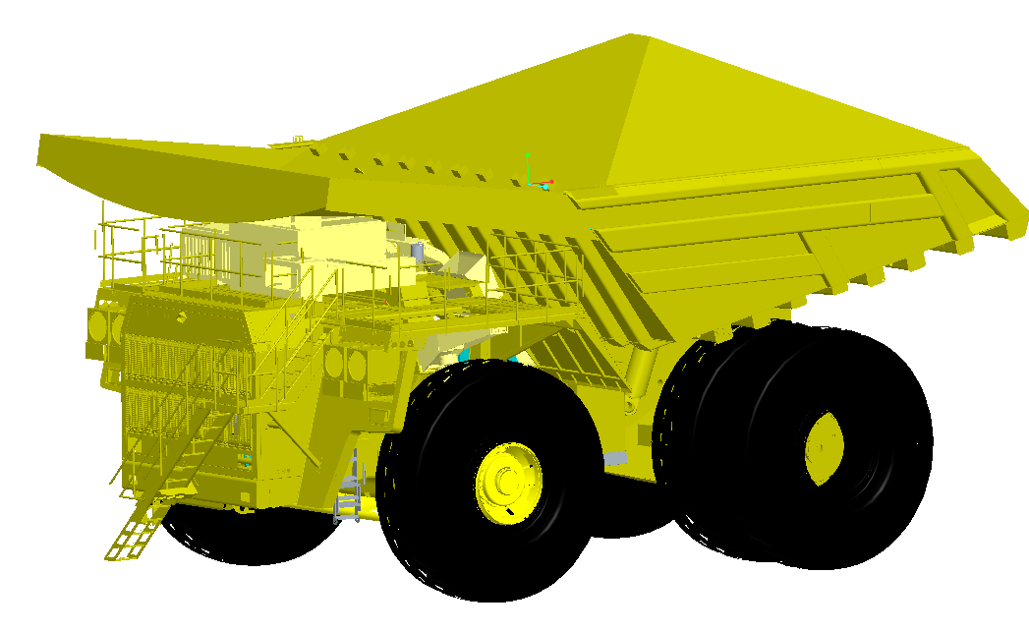
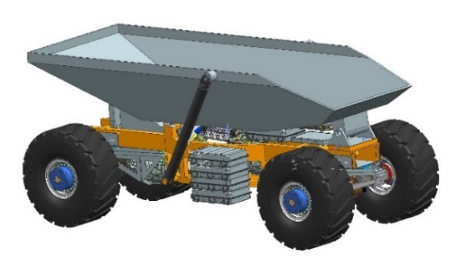


ВАРИАНТЫ РЕАЛИЗАЦИИ ПРОЕКТА «РОБОТ- САМОСВАЛ ЧЕЛНОЧНОГО ТИПА»
Параметр | Роботизированный самосвал БЕЛАЗ | Концепт самосвала КАМАЗ 220 т | Концепт самосвала КАМАЗ 45 т
Наличие модели |  | - | -
Наличие производства для карьерных самосвалов |  | -
Адаптивность для АСД Карьер
Возможность применения АКБ + ДВС на данном этапе | - | -
Прогноз начала полевых испытаний | 2020 г | 2023 г | 2022 г

Slide 19
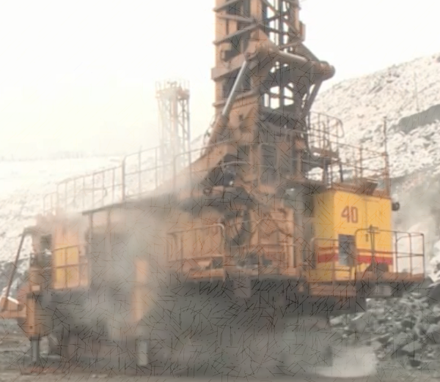
Интеллектуальный карьер. Буровзрывные работы
Автоматизированная система управления буровыми работами
Рост производительности бурового комплекса;
Высокая точность позиционирования (до ± 10см);
Соблюдение проектной сетки скважин;
Соблюдение проектных глубин скважин;
Уменьшение объемов маркшейдерские работы по разметке блоков;
Автоматизированное получение информации о крепости пород для планирования буровзрывных работ;
Снижение расхода материалов (шарошек, топлива и т.д.);
Предотвращения работ во “внештатных режимах”
Notes:
Контроль глубины обуриваемой скважины в режиме реального времени, исключение “переборув”/недобуров” (в том числе автоматический пересчет глубины бурения с учетом рельефа уступа);
Автоматизированное получение информации о крепости пород для районирования зон карьера по энергоемкости бурения (разрушения), эффективное планирование буровзрывных работ;
Мониторинг параметров работы бурового станка в режиме реального времени для предотвращения работы во “внештатных режимах”

Slide 20
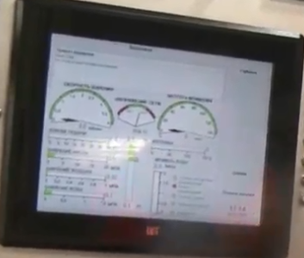
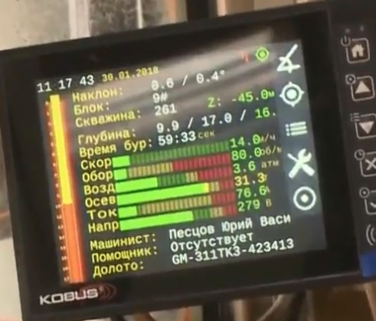
Интеллектуальный карьер. Буровзрывные работы
Автоматизированная система управления буровыми работами
Автоматизированное бурение скважин (координаты, глубина)
Мониторинг и регистрация процессов бурения: скорость вращения, давление на забой, давление воздуха, момент вращения;
Фиксация результатов работ по бурению скважин;
Учет рабочих режимов (движение, выравнивание/подготовка, бурение);
Учет простоев/поломок;
Учет работы персонала;
Отображение на плане горных работ буровых
станков и их режима работы;
Контроль материалов (топливо, вода, масло)
и использования бурового инструмента
(шарошек, штанг и т.д.).
Notes:
Учет рабочих режимов (ход, выравнивание/подготовка, бурение) по времени и расстоянию;
Регистрация глубины и времени бурения каждой скважины;

Slide 21
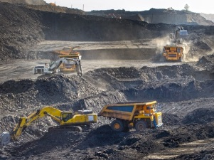
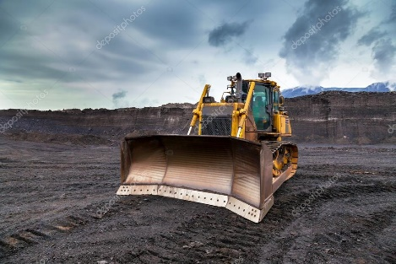
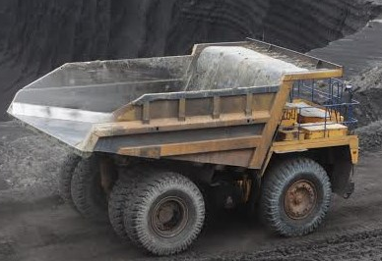
Интеллектуальный карьер. Управление техникой
Автоматизированная система управления техникой
Мониторинг работы оборудования (местонахождение, состояние, производственные показатели) в реальном времени;
Удаленное управление;
Текущие результаты выполнения нарядов по элементам техники, участков и разреза в целом;
Взаимообмен информации между движущимися объектами в реальном времени;
Визуализация на плане горных работ текущих результатов деятельности производственных участков и разреза в целом.
Notes:
Учет рабочих режимов (ход, выравнивание/подготовка, бурение) по времени и расстоянию;
Регистрация глубины и времени бурения каждой скважины;

Slide 22
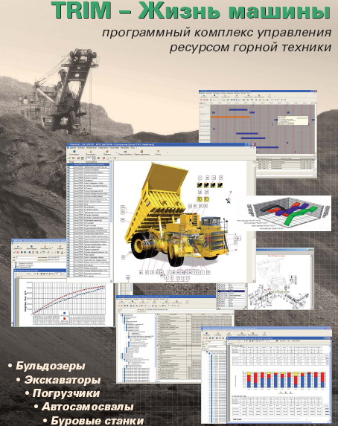
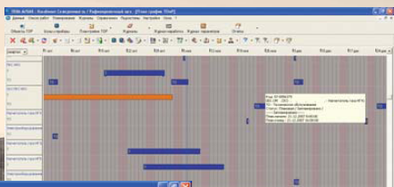
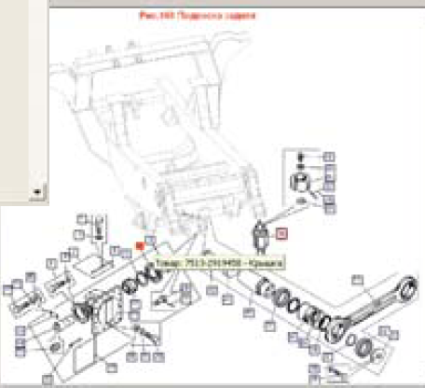
Интеллектуальный карьер – управление ресурсом технологического оборудования

Slide 23
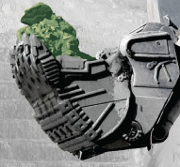
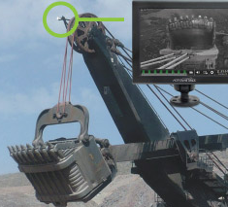
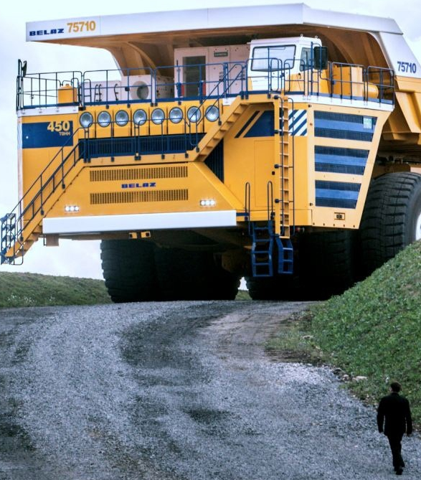
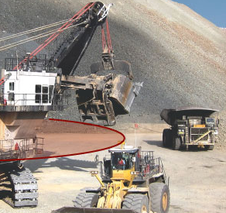
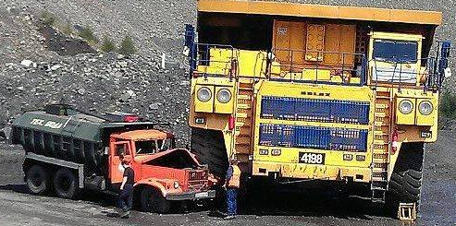
Интеллектуальный карьер. Управление техникой
Система машинного зрения
Безопасность движения технических средств;
Предупреждение столкновений;
Предупреждение наездов на персонал;
Контроль технического состояния техники;
Контроль эффективности работы
и т.д..
Notes:
Учет рабочих режимов (ход, выравнивание/подготовка, бурение) по времени и расстоянию;
Регистрация глубины и времени бурения каждой скважины;

Slide 24

Интеллектуальный карьер - распределенное управление
(с использованием спутниковой навигации и автоматической идентификации)

Slide 25




Технологии беспроводной связи под землей
Система SBGPS «Гранч», как подземная инфраструктура беспроводной связи
Granch Adaptive Linker (GAL)
Работа с нарядной системой «ЕКП и ФСН» непосредственно из шахты

Slide 26


BigDATA
Единый Диспетчерско-Аналитический Центр (СУЭК-Кузбасс. Ц)
Получение данных от различных технологических и производственных систем
Проведение обработки и аналитика данных
Визуализация данных и предоставление автоматических отчетов
Оповещения МФСБ
Превентивная система безопасности – аналитика параметров работы технологических систем и оповещения о предпосылках возникновения опасных ситуаций

Slide 27


Пример комбинированных геотехнологий для обеспечения потребностей в рудоминеральном сырье
а) горнотехническая система в недрах
б) принципиальная схема полного цикла добычи руд и утилизации отходов без выдачи их на поверхность
Обозначения к рис. а: 1 – рудная залежь; 2 – буровой орт; 3, 7 – рудоспуски; 4 – откаточный орт; 5, 6, 9 – откаточный и вентиляционные штреки; 8 – буровое оборудование открытых горных работ; 10 – камеры подземного рудника;
11 – камера-реактор для выщелачивания руд
Notes:
В качестве примера на рисунке приведена комбинация открытых и подземных способов добычи для интенсивной отработки запасов. В результате комбинированных геотехнологий в недрах обеспечивается создание замкнутого цикла обращения минерального вещества с выдачей на поверхность только руды требуемых сортов и качества и продуктивных растворов для их глубокой переработки.

Slide 28
Горнотехническая система с элементами дистанционного управления и роботизации
GPS
ГЛОНАСС
Центр управления
Дистанционно управляемые погрузчики и грейдеры
Дистанционно управляемые экскаваторы
Система передачи данных
Самосвалы-роботы
Дистанционно управляемые буровые установки
Отвал
Транспортировка горной массы
Notes:
Состояние дел на открытых горных работах такое же. Комментарий

Slide 29
Горнотехническая система с элементами дистанционного управления и роботизации– ключевые компоненты R & D
1. Геопространственная модель «Карьер» - 3D планирование горных работ
2. Дистанционно контролируемый автоматизированный процесс БВР.
3. Роботизированный горнотранспортный комплекс выемочного участка.
4. Диспетчерский центр – дистанционное управление горными работами и персоналом в режиме реального времени – ГЛОНАСС
5. Интегрированная информационная система и сеть связи карьера
6. Обучение и мотивация персонала.
Notes:
Состояние дел на открытых горных работах такое же. Комментарий

Slide 30
РЕСТРУКТУРИЗАЦИЯ УГОЛЬНОЙ ОТРАСЛИ РОССИИ

Slide 39
БЛАГОДАРЮ ЗА ВНИМАНИЕ!
Тема доклада:
«ПЕРСПЕКТИВНЫЕ НАПРАВЛЕНИЯ РАЗВИТИЯ ГЕОТЕХНОЛОГИЙ
ПРИ КОМПЛЕКСНОМ ОСВОЕНИИ РУДНЫХ МЕСТОРОЖДЕНИЙ РОССИИ»
Авторы:
Академик РАН Захаров Валерий Николаевич
 | КОНТАКТЫ
 | ИПКОН РАН
 | Крюковский тупик, дом 4, Москва, 111020
 | www.ипконран.рф | www.ipkonran.ru
 | +7 (495) 360-89-60
 | ipkon-dir@ipkonran.ru | dir_ipkonran@mail.ru
Notes:
–

